Slide 1
2장 변수

Slide 2
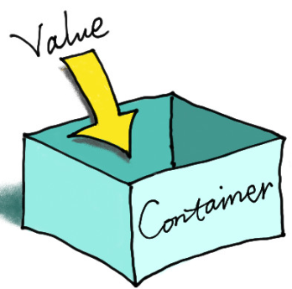
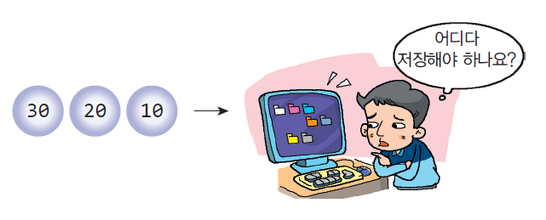
변수의 소개
변수(variable)는 값을 저장하는 상자로 생각할 수 있다.
변수는 계속해서 변경 가능하다.

Slide 3
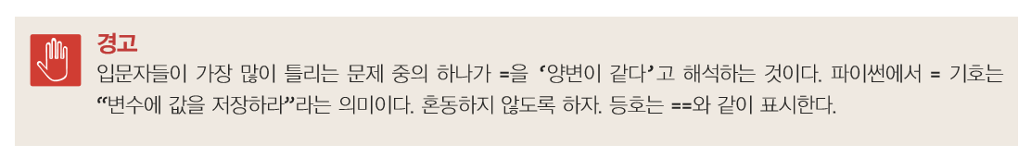
변수 생성
파이썬에서 변수를 생성하려면 다음과 같이 한다.
C언어와 달리 자료형을 선언하지 않는다.
C언어 : int i=0;
파이썬 : i=0;
변수명 = 값
x = 100

Slide 4
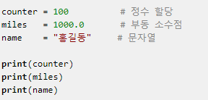

변수 생성
변수에 값을 할당 할 때 선언은 자동으로 이루진다.

Slide 5
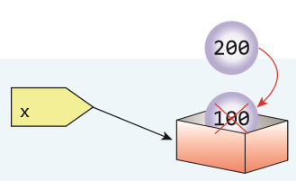
변수의 사용
생성된 변수에는 얼마든지 다른 값을 저장할 수 있다.
변수의 출력 : print() 의 매개변수로 변수를 넣어준다
x = 100
x = 200
print(x)
--- 실행결과---
200

Slide 6
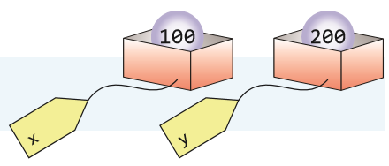
변수 2개 생성
x = 100
y = 200
print(x)
print(y)
--- 실행결과---
100
200

Slide 7

변수 다중할당
파이썬은 동시에 여러 변수에 하나의 값을 할당 할 수 있다.
여러 변수를 선언하고 같은 자료형의 하나의 값만을 저장하는 경우
여러 변수를 선언하고 다른 자료형, 다른값을 저장하는 경우

Slide 8
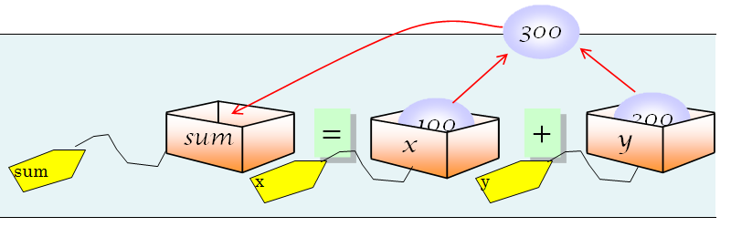
변수를 이용한 계산
x = 100
y = 200
sum = x + y
print(sum)
---- 실행결과 -----
300

Slide 9
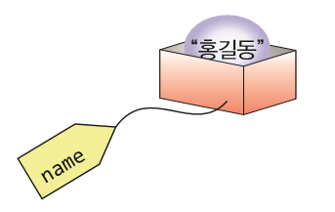
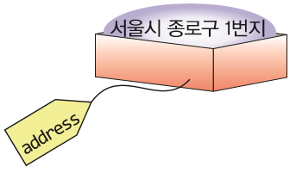
문자열도 변수에 저장할 수 있다!
파이썬의 변수에는 정수뿐만 아니라 문자열도 저장할 수 있다.
name = "홍길동"
address = "서울시 종로구 1번지"
print(name)
print(address)
홍길동
서울시 종로구 1번지

Slide 10

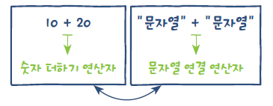


문자열 연산자
문자열 연결 연산자 (+)
두 문자열 연결하여 새로운 문자열 형성
숫자 더하기 연산자’와 혼동 주의!
문자열 반복 연산자 (*)

Slide 11
문자열 연산자
문자열 반복 연산자 (*)
문자열을 숫자와 * 로 연결하여 반복
문자 선택 연산자
문자열 내부의 문자 하나를 선택

Slide 12
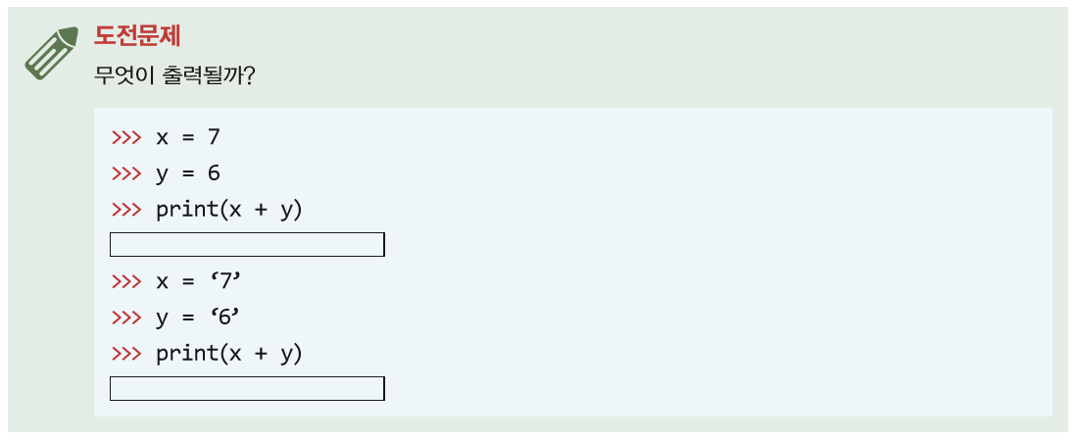
도전문제

Slide 13
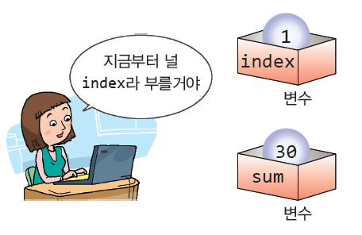
식별자
변수이름, 클래스 이름, 객체이름등
소문자와 대문자는 서로 다르게 취급된다.
변수의 이름은 영문자와 숫자, 밑줄(_)로 이루어진다.
변수의 이름 중간에 공백이 들어가면 안 된다. 단어를 구분하려면 밑줄(_)을 사용 한다.

Slide 14
식별자
sum # 영문 알파벳 문자로 시작
_count # 밑줄 문자로 시작할 수 있다.
number_of_pictures # 중간에 밑줄 문자를 넣을 수 있다.
King3 # 맨 처음이 아니라면 숫자도 넣을 수 있다.
2nd_base (X) # 숫자로 시작할 수 없다.
money# (X) # #과 같은 기호는 사용할 수 없다.

Slide 15
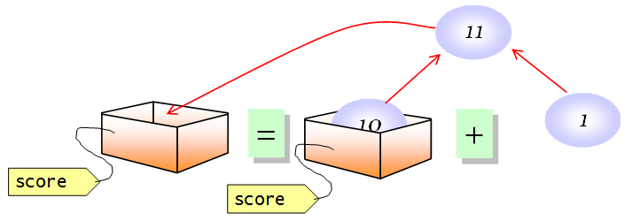
이런 것도 가능하다!
score = 10
score = score + 1

Slide 16
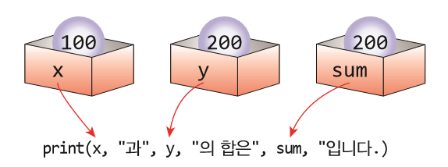
여러 값을 함께 출력하기
x = 100
y = 200
sum = x + y
print(x, "과", y, "의 합은", sum, "입니다.")
100 과 200 의 합은 300 입니다.

Slide 17
복습
1. 문자열 합치기
변수 두개 x,y를 생성하여 x : “올해는” , y : “2018년 입니다 “
아래와 같이 출력
올해는 2018년 입니다.
2. 문자열과 변수를 함께 출력하기
1) i, j, k 변수 세개를 만든다
2) I : 내가 태어난 연도, j : 2018, k : i와 j를 이용하여 올해 나이를 계산
3) k 값을 이용하여 다음과 같은 문자열을 출력하도록 만든다.
나는 xx(나이) 살입니다.
3. 1-1)을 한라인으로 만든다.

Slide 18
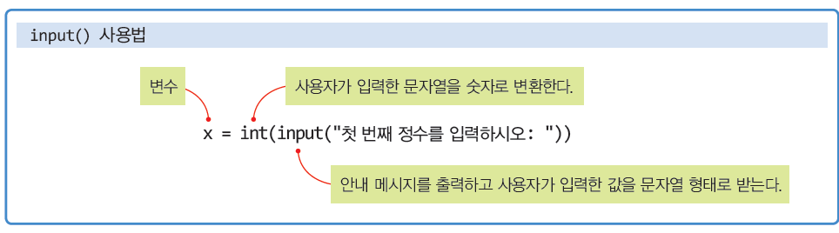
사용자로부터 정수 입력받기
Input()
리턴값 : 문자열
매개변수 : input()실행시시 출력할 문자열
리턴값이 문자열이기 때문에 정수등으로 사용하기 위해서는 반드시 형변환을 해줘야 한다.

Slide 19
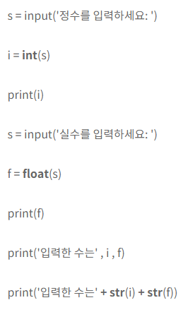
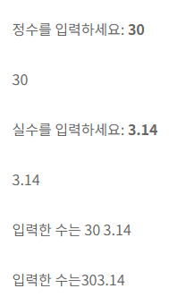
형변환
문자열을 정수로 변환
int() 함수 사용
문자열을 실수로 변환
float() 함수 사용
숫자를 문자열로 변환
str() 함수 사용

Slide 20
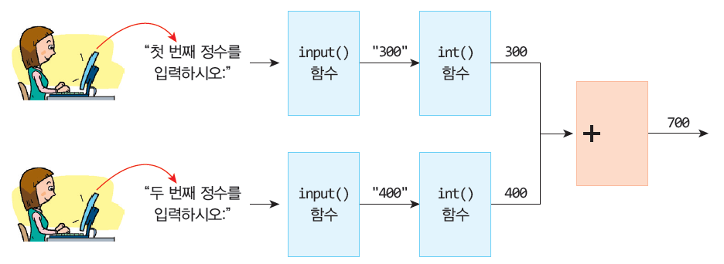
완전한 코드
x = int(input("첫 번째 정수를 입력하시오: "))
y = int(input("두 번째 정수를 입력하시오: "))
sum = x + y
print(x, "과", y, "의 합은", sum, "입니다.")
첫 번째 정수를 입력하시오: 300
두 번째 정수를 입력하시오: 400
100 과 200 의 합은 300 입니다.

Slide 21
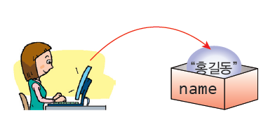
사용자로부터 문자열 입력받기
name = input("이름을 입력하시오: ")
print(name, "씨, 안녕하세요?")
print("파이썬에 오신 것을 환영합니다.")
이름을 입력하시오: 홍길동
홍길동 씨, 안녕하세요?
파이썬에 오신 것을 환영합니다.

Slide 22
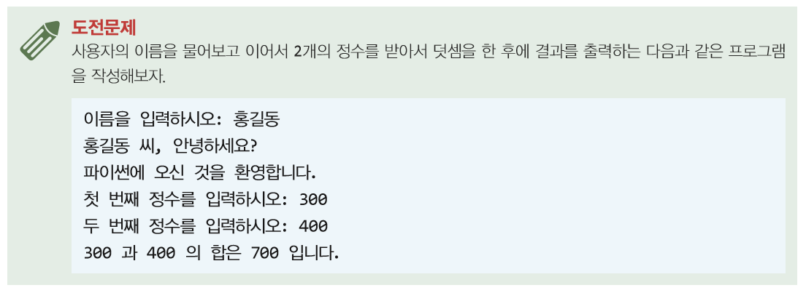
도전문제

Slide 23

Lab: 로봇 기자 만들기
사용자에게 경기장, 점수, 이긴 팀, 진 팀, 우수 선수를 질문하고 변수에 저장한다. 이들 문자열에 문장을 붙여서 기사를 작성한다.
경기장은 어디입니까?서울
이긴팀은 어디입니까삼성
진팀은 어디입니까?LG
우수선수는 누구입니까?홍길동
스코어는 몇대몇입니까?8:7
===========================================
오늘 서울 에서 야구 경기가 열렸습니다.
삼성 과 LG 은 치열한 공방전을 펼쳤습니다.
홍길동 이 맹활약을 하였습니다.
결국 삼성 가 LG 를 8:7 로 이겼습니다.
===========================================

Slide 24
Solution
# 사용자의 대답을 변수에 저장한다.
stadium = input("경기장은 어디입니까?")
winner = input("이긴팀은 어디입니까")
loser = input("진팀은 어디입니까?")
vip = input("우수선수는 누구입니까?")
score = input("스코어는 몇대몇입니까?")
# 변수와 문자열을 연결하여 기사를 작성한다.
print("")
print("===========================================")
print("오늘", stadium, "에서 야구 경기가 열렸습니다.")
print(winner, "과", loser, "은 치열한 공방전을 펼쳤습니다.")
print(vip, "이 맹활약을 하였습니다.")
print("결국", winner,"가", loser,"를 ", score,"로 이겼습니다.")
print("===========================================

